Slide 1
Banco de Dados 2
013 – Data Base Administrator (DBA)

Slide 2
Data Base Administrator (DBA)
Administrador de Banco de Dados.
O DBA é o responsável pelo:
hardware do servidor do banco de dados;
pela performance do banco de dados;
por analisar, definir e instalar o servidor de banco de dados;
ou pela contratação do serviço nas nuvens que fará o papel do servidor;
por instalar o software do banco de dados e fazer a sua manutenção;
por efetuar as atualizações e corrigir eventuais problemas.
pela criação das tabelas e outros objetos do banco de dados.

Slide 3
Data Base Administrator (DBA)
O DBA ainda é responsável por:
Garantir a estabilidade e disponibilidade do banco de dados;
fazer backup do banco de dados;
cuidar da integridade dos backups;
fazer o monitoramento diário e manter a performance do banco de dados.

Slide 4
Papel (ROLE)
No PostgreSQL, um Papel (ROLE) é uma conta.
Um Papel com direito de login é chamado de usuário.
Um Papel pode ser membro de outras papéis.
Um Papel que contém outros papéis é conhecido como grupo.

Slide 5
Papel (ROLE)
O PostgreSQL usa o conceito de Papéis para gerenciar permissões de acesso ao banco de dados.
Um Papel pode ser um usuário ou um grupo, dependendo de como você o configura.
CREATE ROLE role_name;

Slide 6
Papel (ROLE)
Para obter todos os Papéis disponíveis no cluster, consulte o catálogo do sistema pg_roles como a seguinte instrução:
SELECT rolname FROM pg_roles;
Se você usar a ferramenta psql, poderá usar o comando \du para listar todos os Papéis existentes.

Slide 7
Papel (Role)
Atributos de Papel:
Os atributos de um papel de banco de dados definem os privilégios do papel, incluindo login, superusuário, criação de banco de dados, criação de papel, senha, etc.
A instrução a seguir cria um papel que possui privilégio de login, senha e data válida.
CREATE ROLE doe WITH PASSWORD 'pgSecpas1970' VALID UNTIL '2020-01-01';

Slide 8
Papel (Role)
A instrução a seguir cria um papel com status de superusuário, o que significa que esse Papel pode ignorar todas as verificações de autorização:
CREATE ROLE bigboss SUPERUSER;

Slide 9
Papel (ROLE)
Observe que você deve ser um superusuário para criar outro superusuário.
Se deseja que um Papel tenha privilégio de criação de banco de dados, use a seguinte instrução:
CREATE ROLE admin CREATEDB;

Slide 10
Papel (Role)
Use o seguinte comando para criar um papel que tenha privilégio de criação de outros papéis:
CREATE ROLE security CREATEROLE;

Slide 11
Papel (Role)
Membro de Papel:
É mais fácil gerenciar papéis como um grupo, para que você possa conceder ou revogar privilégios de um grupo como um todo.
No PostgreSQL, você cria um papel que representa um grupo e concede a participação no papel de grupo a papéis de usuário individuais.
Por convenção, um papel de grupo não tem privilégio de LOGIN.

Slide 12
Papel (Role)
Para criar um papel de grupo, use a instrução CREATE ROLE da seguinte maneira:
CREATE ROLE group_role;
Para adicionar um papel de usuário a um papel de grupo usando a instrução GRANT:
GRANT group_role to user_role;

Slide 13
Papel (Role)
Exemplo:
CREATE ROLE sales;
Para adicionar o papel de usuário doe ao papel de grupo de sales (vendas), use a seguinte instrução:
GRANT sales TO doe;

Slide 14
Papel (Role)
Para remover um papel de usuário de um papel de grupo, use a instrução REVOKE:
REVOKE group_role FROM user_role;
Por exemplo, para remover o papel de usuário doe do papel de grupo sales (vendas), use a seguinte instrução:
REVOKE sales FROM doe;

Slide 15
Papel (Role)
Observe que o PostgreSQL não permite que você tenha loops circulares de associação, nos quais um papel é membro de outro papel e vice-versa.

Slide 16
Papel (Role)
Herança de grupo e papel de usuário:
Um papel de usuário pode usar privilégios do papel de grupo das seguintes maneiras:
Primeiro, um papel de usuário pode usar a instrução SET ROLE para se tornar temporariamente o papel de grupo, o que significa que o papel de usuário usa privilégios do papel de grupo em vez dos privilégios originais. Além disso, todos os objetos de banco de dados criados na sessão pertencem ao papel de grupo, em vez do papel de usuário.
Segundo, um papel de usuário com o atributo INHERIT terá automaticamente os privilégios dos papéis de grupo das quais é membro, incluindo todos os privilégios herdados pelos papéis de grupo.

Slide 17
Papel (Role)
Veja os seguintes exemplos:
CREATE ROLE doe LOGIN INHERIT;
CREATE ROLE sales NOINHERIT;
CREATE ROLE marketing NOINHERIT;
GRANT sales to doe; GRANT marketing to sales;
Se você se conectar ao PostgreSQL como doe, terá privilégios de doe mais privilégios concedidos à sales, porque o papel de usuário doe tem o atributo INHERIT.
No entanto, você não tem privilégios de marketing porque o atributo NOINHERIT está definido para o papel de usuário de sales.

Slide 18
Papel (Role)
Depois de executar a seguinte instrução:
SET ROLE sales;
Você terá apenas privilégios concedidos à sales, não os que foram concedidos à ação.
E depois de executar a seguinte instrução:
SET ROLE marketing;
Você só tem privilégios concedidos ao marketing, não os concedidos ao administrador e a doe.

Slide 19
Papel (Role)
Para restaurar o privilégio original, você pode usar a seguinte instrução:
RESET ROLE;
Observe que apenas privilégios no objeto de banco de dados são herdáveis.
LOGIN, SUPERUSER, CREATEROLE e CREATEDB são o papel especial que não pode ser herdado como um privilégio comum.

Slide 20
Papel (Role)
Removendo papéis:
Você pode usar a instrução DROP ROLE para remover um papel de grupo ou papel de usuário.
DROP ROLE role_name;
Antes de remover um papel, você deve reatribuir ou remover todos os objetos que possui e revogar seus privilégios.
Se você remover um papel de grupo, o PostgreSQL revogará automaticamente todas as associações em um grupo. Os papéis de usuário do grupo não são afetadas.

Slide 21
Backup
Como fazer backup usando o pgAdmin:
O pgAdmin fornece uma interface de usuário intuitiva que permite fazer backup de um banco de dados usando a ferramenta pg_dump.
Por exemplo, para fazer backup do banco de dados dvdrental em um dvdrental.tar no arquivo c: \ pgbackup \ dvdrental.tar, você pode seguir as seguintes etapas:
Primeiro, clique com o botão direito do mouse no banco de dados dvdrental e escolha o item de menu Backup ....

Slide 22
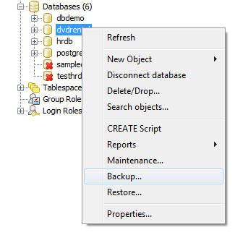
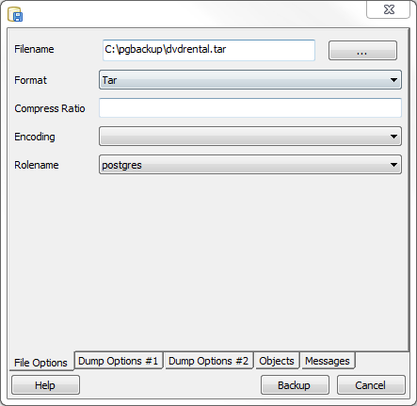
Backup
Segundo, digite o nome do arquivo de saída e escolha o formato do arquivo.

Slide 23
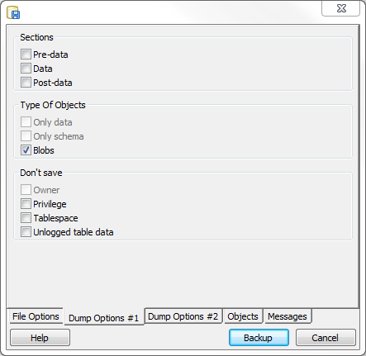
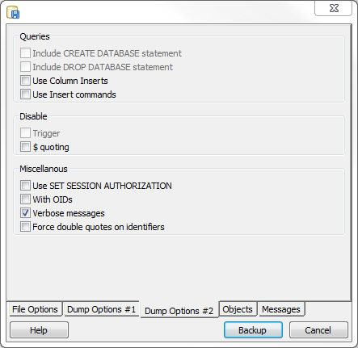
Backup

Slide 24
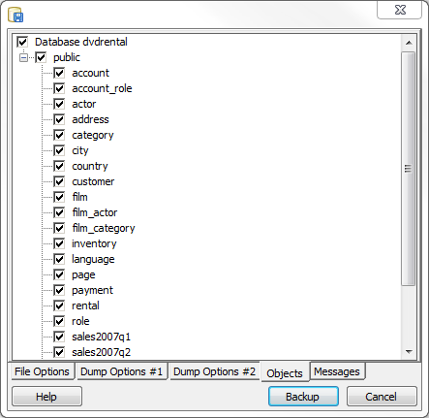
Backup
Clique no botão Backup para começar a executar um backup.
A tag messages fornece mensagens detalhadas do processo de backup.

Slide 25
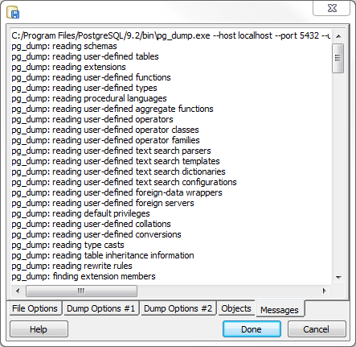
Backup

Slide 26
Restore
Antes de restaurar um banco de dados, você precisa encerrar todas as conexões com esse banco de dados e preparar o arquivo de backup.
Se você deseja executar o pg_restore por meio de uma interface de usuário intuitiva, em vez da linha de comando, você pode usar a ferramenta de restauração do pgAdmin.
O exemplo a seguir demonstra como restaurar o banco de dados dvdrental a partir do arquivo dvdrental.tar
Primeiro, descarte o dvdrental database existente:

Slide 27
Restore
DROP DATABASE dvdrental;
Em seguida, crie um banco de dados vazio dvdrental:
CREATE DATABASE dvdrental;
Escolha o banco de dados dvdrental, clique com o botão direito do mouse e escolha o item de menu Restore. Uma caixa de diálogo que fornece opções de restauração é exibida.

Slide 28
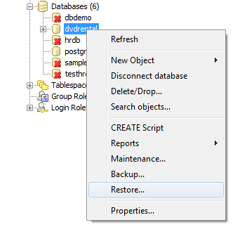
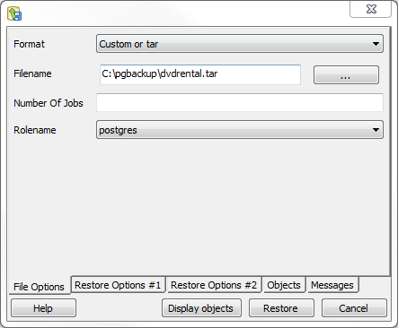
Restore

Slide 29
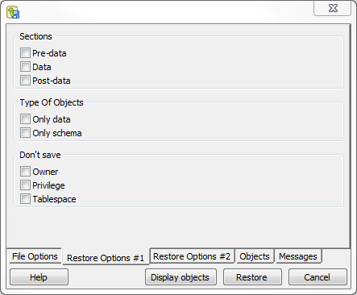
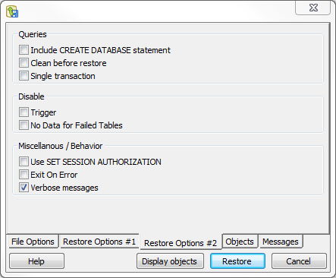
Restore

Slide 30
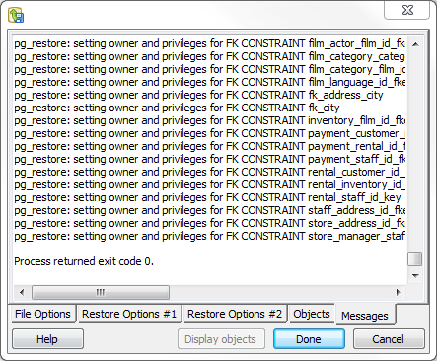
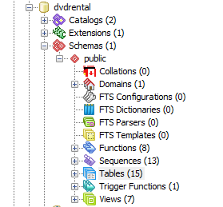
Restore

Slide 31
Fonte dos Dados
https://www.postgresqltutorial.com/postgresql-administration/

